Slide 1
软件需求规格说明书
Software Requirements Specification
PRD2018-G10小组
组长：夏昌灏
组员：叶忠杰、李俊、黄浩峰、吴荣欣
Fresh business general template
Applicable to enterprise introduction, summary report, sales marketing, chart data

Slide 2
01
Vision&Scope
02
用户群分类
目录
CONTENT
03
需求获取及确认
04
界面原型
05
需求用例

Slide 3
06
数据字典
07
需求冲突
目录
CONTENT
08
需求优先级
09
非功能性需求
10
测试用例

Slide 4
11
用户手册
12
参考资料以及绩效
目录
CONTENT

Slide 5
第一部分
Vision&Scope

Slide 6
1. Vision&Scope
业务背景
软件项目管理与软件需求，作为软件工程当中最为重要的组成几个部分，已经引起业内人士的高度重视，项目管理和需求工程概念的提出，就是为了把软件工程化，以更有效地开发需求，开发软件并实现有效的管理。为了使教师能够把最新，最前沿的关于项目管理和需求工程的信息传播给学生；为了学生能够利用网络得到老师帮助；为了师生之间，同学之间能够充分交流，沟通心得。这个软件工程系列课程教学辅助网站系统将提供这么一个垂直的交流社区。为教师和同学服务，也为项目管理，需求工程，统一建模等软件工程化课程的教学方法提供试验基地。

Slide 7
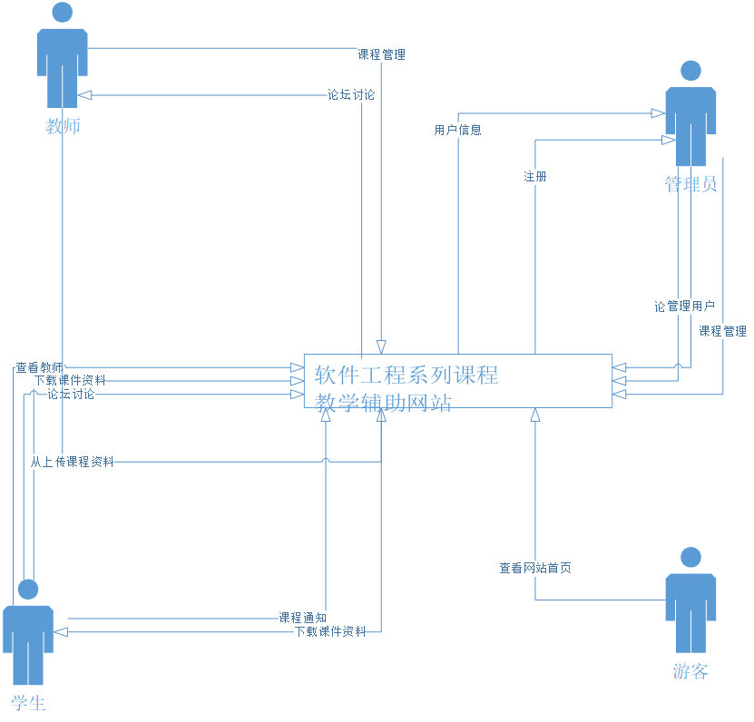
1. Vision&Scope

Slide 8
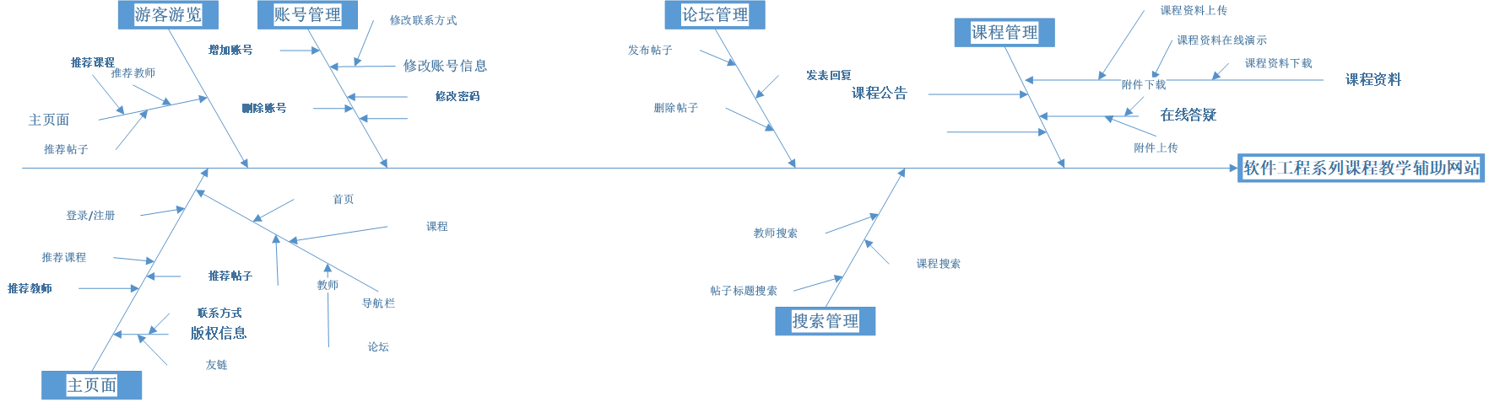
1. Vision&Scope

Slide 9
第二部分
用户群分类

Slide 10
用户类 | 用户代表 | 用户分类 | 理由 | 职责
教师用户 | 杨枨老师 | 关键用户 | 项目由杨枨老师布置，杨枨老师做教师用户代表可以清楚的反应教师用户的需求，同时作为项目下达者，杨枨老师知道项目内容及要求。且杨枨老师作为《软件工程基础》《软件需求》《软件质量保证与测试》3门课的教师，对于该教学辅助网站的部分功能有较高的发言权，故能清晰反映教师需求 | 审查用户类文档，提出修改意见； 提出或修改教师需求 为该项目教师端界面原型提出意见； 为修改和细化用例图、用例描述提出意见。
学生用户 | 王飞钢 | 直接用户 | 该同学是软件工程1602的学生，了解过这个项目能准确的反映学生用户对网站的需求，且约谈容易，访谈该学生有助于了解学生的需求。 | 提出或修改学生用户需求 为该项目学生端界面原型提出意见； 为修改和细化用例图、用例描述提出意见。
游客 | 余奇超 | 直接用户 | 该代表为工程分院的学生，具有游客用户的特点，能为我们提供游客需求。 | 提出或修改游客需求 为该项目游客端界面原型提出意见； 为修改和细化用例图、用例描述提出意见。
管理员 | 陈尚辉 | 直接用户 | 该用户代表为杨枨老师的研究生，有较高的学历和知识水平，熟悉本课程对应项目的开发，能给我们提供有效的管理员需求。 | 提出或修改管理员需求 为该项目管理员端界面原型提出意见； 为修改和细化用例图、用例描述提出意见。

Slide 11
第三部分
需求获取及确认

Slide 12
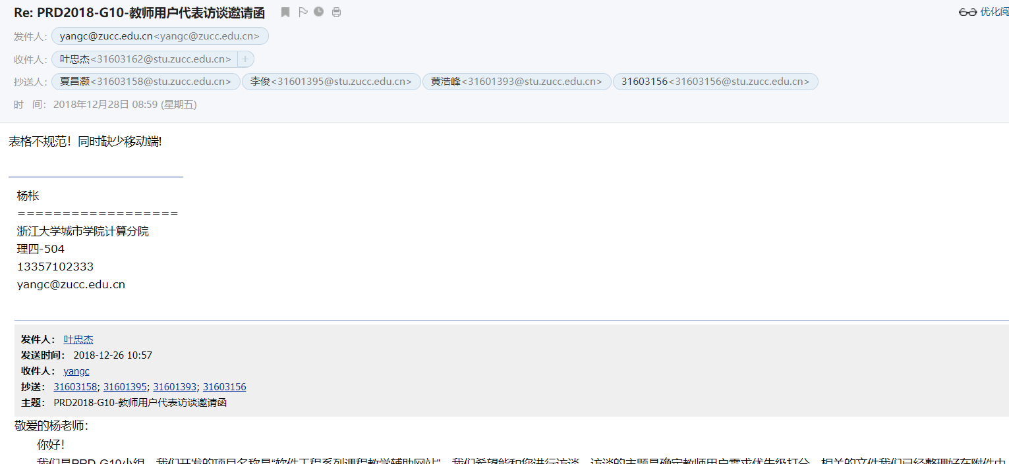

Slide 13
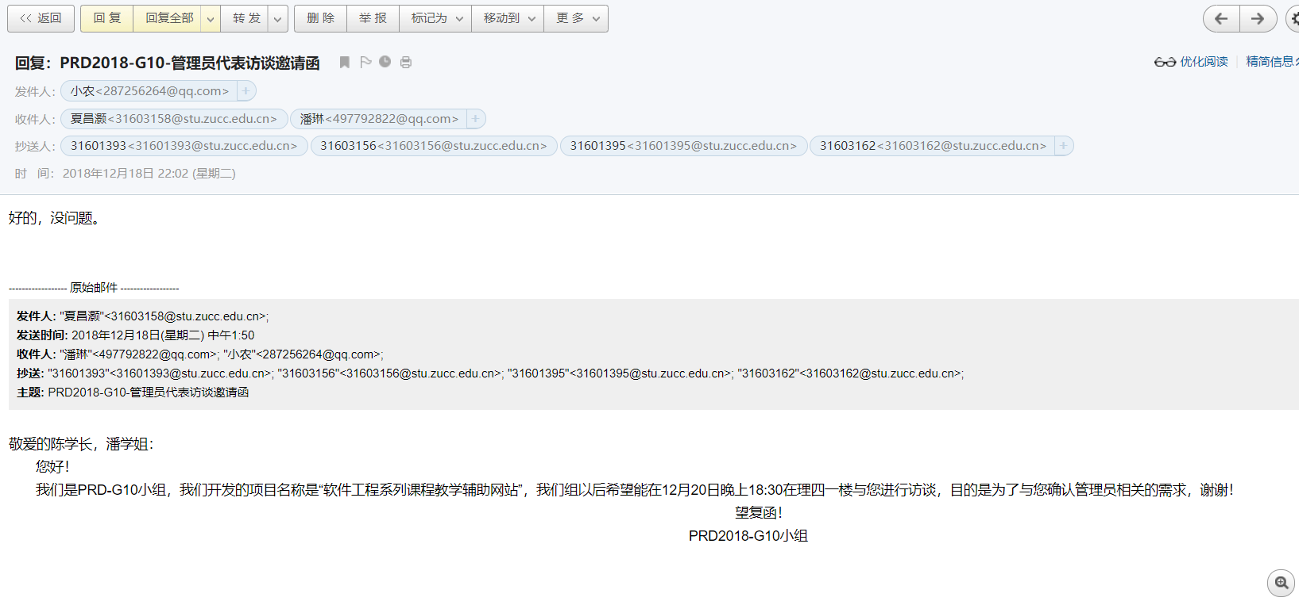

Slide 14
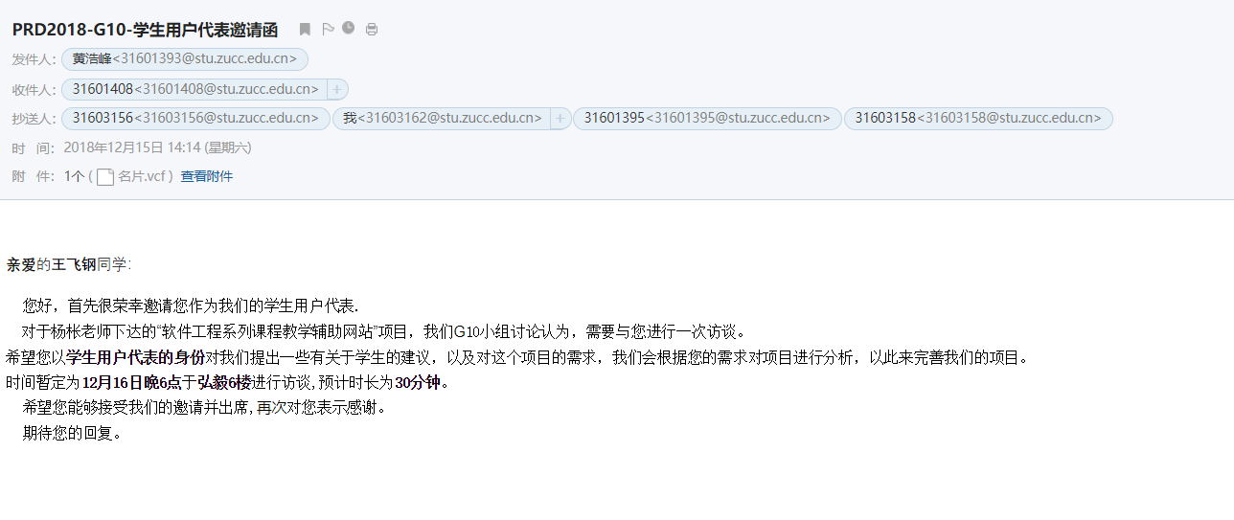

Slide 15
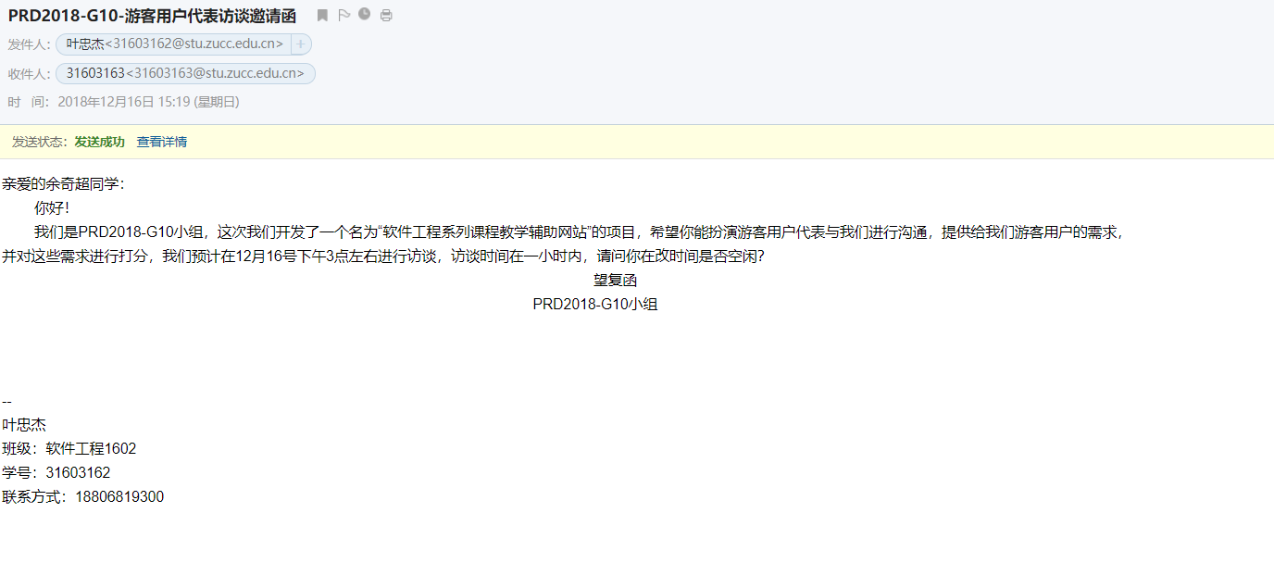

Slide 16
第四部分
界面原型

Slide 17
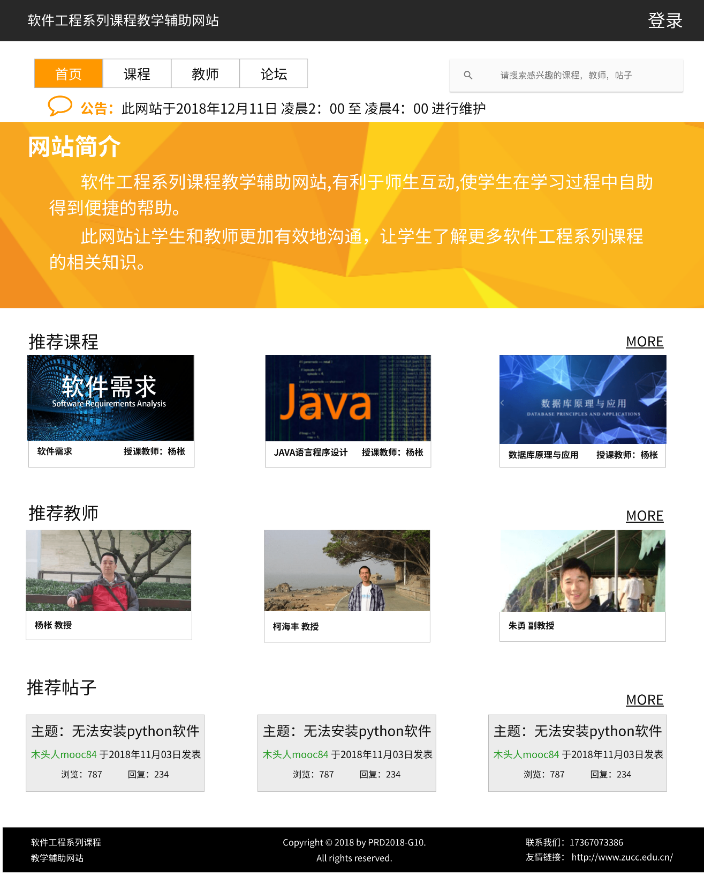

Slide 18
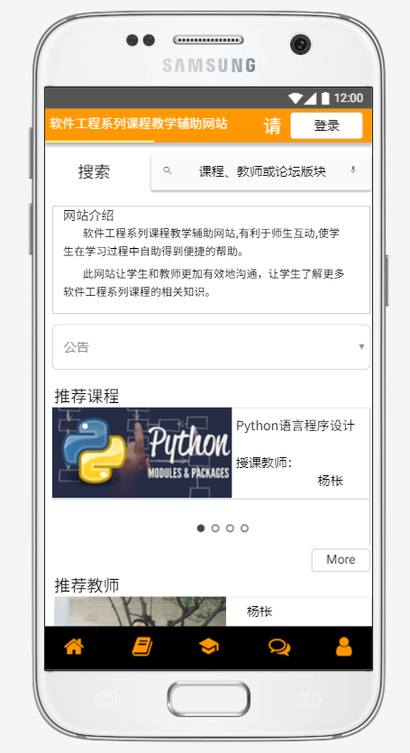

Slide 19
第五部分
需求用例

Slide 20
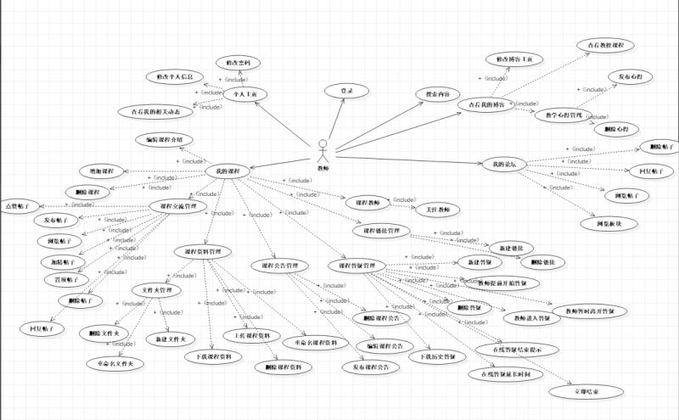

Slide 21
用例名称 | 教师编辑课程介绍 | 用例编号 | UC-TEACHER-01
创建人 | 李俊 | 创建日期 | 2018年12月22日
需求来源 | PRD-2018-G10-愿景与范围文档 | 批准日期
首要角色 | 教师
次要角色 | 无
用例概述 | 教师根据需求对课程简介进行编辑
触发条件 | 教师需要编辑课程简介
前置条件 | 教师进入“我的课程”页面，选择课程，点击课程介绍，点击编辑
后置条件 | 编辑成功/失败
基本事件流 | 1、教师进入个人中心 2、教师点击“我的课程” 3、教师选择课程 4、教师点击课程介绍编辑按钮进行更改 5、编辑成功
扩展事件流 | 教师在编辑的时候，内容可以不变
异常事件流 | 1、课程介绍内容不能为空 系统提示内容不能为空
输入 | 进入“我的课程”页面，选择课程，点击课程介绍，点击编辑
输出 | 若内容不为空，编辑成功；若内容为空，则系统提示“内容不为空”
优先级 | TBD
使用频率 | 低
注释 | 无

Slide 22
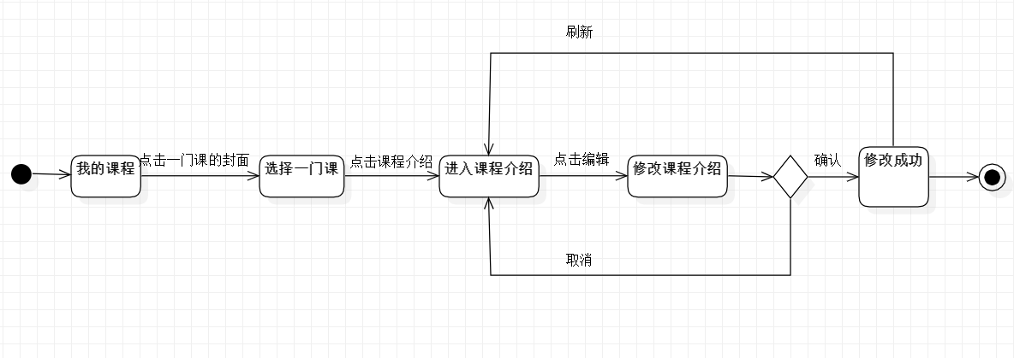

Slide 23
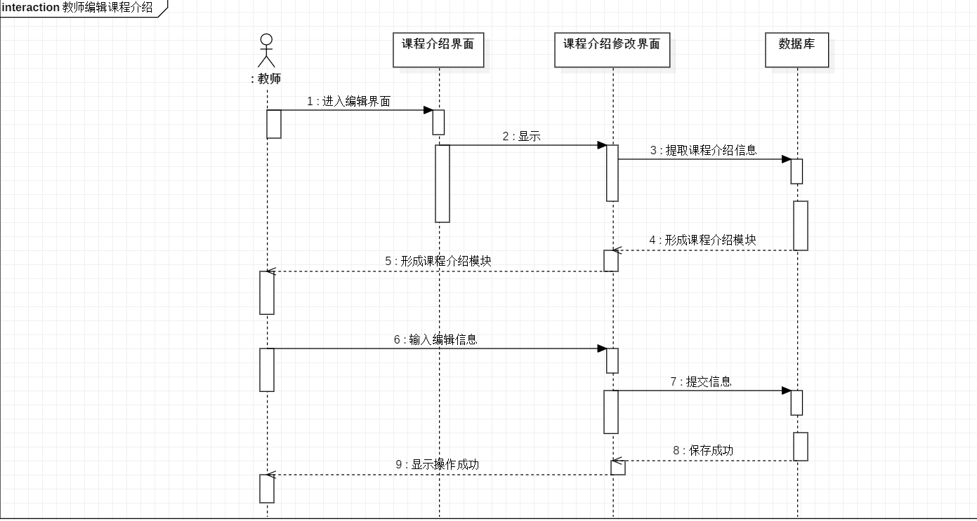

Slide 24
主要参与者 | 用例 | 总价值 | 价值% | 相对收益 | 相对损失 | 相对风险 | 风险 % | 相对成本 | 成本 % | 优先级
陈尚辉 | 1管理员登录 | 21 | 0.0270 | 6 | 9 | 2 | 0.026 | 2 | 0.026 | 0.512
 | 2浏览后台中心主页 | 16 | 0.0205 | 5 | 6 | 2 | 0.026 | 2 | 0.026 | 0.390
 | 3浏览已审核用户 | 23 | 0.0295 | 7 | 9 | 2 | 0.026 | 2 | 0.026 | 0.561
 | 4注销已审核用户 | 17 | 0.0218 | 6 | 5 | 2 | 0.026 | 2 | 0.026 | 0.415
 | 5恢复已注销用户 | 17 | 0.0218 | 6 | 5 | 2 | 0.026 | 2 | 0.026 | 0.415
 | 6浏览未审核用户 | 22 | 0.0282 | 7 | 8 | 2 | 0.026 | 2 | 0.026 | 0.537
 | 7拒绝未审核用户 | 20 | 0.0257 | 6 | 8 | 2 | 0.026 | 2 | 0.026 | 0.488
 | 8同意未审核用户 | 23 | 0.0295 | 7 | 9 | 2 | 0.026 | 2 | 0.026 | 0.561
 | 9重置密码 | 20 | 0.0257 | 6 | 8 | 2 | 0.026 | 2 | 0.026 | 0.488
 | 10浏览课程恢复页面 | 15 | 0.0193 | 5 | 5 | 2 | 0.026 | 2 | 0.026 | 0.366
 | 11恢复已删除课程 | 19 | 0.0244 | 6 | 7 | 2 | 0.026 | 2 | 0.026 | 0.463
 | 12浏览课程删除页面 | 19 | 0.0244 | 6 | 7 | 2 | 0.026 | 2 | 0.026 | 0.463
 | 13删除已有课程 | 22 | 0.0282 | 7 | 8 | 2 | 0.026 | 2 | 0.026 | 0.537
 | 14浏览课程内容页面 | 24 | 0.0308 | 8 | 8 | 2 | 0.026 | 2 | 0.026 | 0.585
 | 15浏览推荐课程页面 | 21 | 0.0270 | 7 | 7 | 2 | 0.026 | 2 | 0.026 | 0.512
 | 16设置推荐课程 | 23 | 0.0295 | 7 | 9 | 2 | 0.026 | 2 | 0.026 | 0.561
 | 17浏览推荐教师页面 | 20 | 0.0257 | 6 | 8 | 2 | 0.026 | 2 | 0.026 | 0.488
 | 18设置推荐教师 | 23 | 0.0295 | 7 | 9 | 2 | 0.026 | 2 | 0.026 | 0.561
 | 19浏览推荐帖子页面 | 20 | 0.0257 | 6 | 8 | 2 | 0.026 | 2 | 0.026 | 0.488
 | 20设置推荐帖子 | 23 | 0.0295 | 7 | 9 | 2 | 0.026 | 2 | 0.026 | 0.561
 | 21浏览公告管理页面 | 20 | 0.0257 | 6 | 8 | 2 | 0.026 | 2 | 0.026 | 0.488
 | 22修改公告管理 | 22 | 0.0282 | 7 | 8 | 2 | 0.026 | 2 | 0.026 | 0.537
 | 23浏览版权页管理页面 | 19 | 0.0244 | 6 | 7 | 2 | 0.026 | 2 | 0.026 | 0.463
 | 24修改版权页 | 16 | 0.0205 | 5 | 6 | 2 | 0.026 | 2 | 0.026 | 0.390
 | 25浏览板块管理页面 | 19 | 0.0244 | 6 | 7 | 2 | 0.026 | 2 | 0.026 | 0.463
 | 26删除版块 | 16 | 0.0205 | 5 | 6 | 2 | 0.026 | 2 | 0.026 | 0.390
 | 27浏览帖子管理 | 21 | 0.0270 | 7 | 7 | 2 | 0.026 | 2 | 0.026 | 0.512
 | 28删除帖子 | 22 | 0.0282 | 7 | 8 | 2 | 0.026 | 2 | 0.026 | 0.537
 | 29置顶帖子 | 21 | 0.0270 | 7 | 7 | 2 | 0.026 | 2 | 0.026 | 0.512
 | 30加精帖子 | 22 | 0.0282 | 7 | 8 | 2 | 0.026 | 2 | 0.026 | 0.537
 | 31取消置顶帖子 | 19 | 0.0244 | 6 | 7 | 2 | 0.026 | 2 | 0.026 | 0.463
 | 32取消加精帖子 | 19 | 0.0244 | 6 | 7 | 2 | 0.026 | 2 | 0.026 | 0.463
 | 33搜索已审核用户 | 25 | 0.0321 | 8 | 9 | 2 | 0.026 | 2 | 0.026 | 0.610
 | 34搜索未审核用户 | 25 | 0.0321 | 8 | 9 | 2 | 0.026 | 2 | 0.026 | 0.610
 | 35搜索已有课程 | 20 | 0.0257 | 6 | 8 | 2 | 0.026 | 2 | 0.026 | 0.488
 | 36搜索已删除课程 | 19 | 0.0244 | 6 | 7 | 2 | 0.026 | 2 | 0.026 | 0.463
 | 37搜索论坛板块 | 22 | 0.0282 | 7 | 8 | 2 | 0.026 | 2 | 0.026 | 0.537
 | 38搜索帖子 | 24 | 0.0308 | 8 | 8 | 2 | 0.026 | 2 | 0.026 | 0.585

Slide 25
第六部分
数据字典

Slide 26
数据元素 | 描述 | 数据构成或者数据类型 | 数据长度 | 数据取值
姓名 | 用户实名制的标识之一 | 字符 | 40 | {1,40}
密码 | 用户登录所必须填写的 | 英文字母+整数 | 16 | {6,16}
预置问题 | 用户注册时必须填写，用于找回密码 | 字符 | 50 | {1,50}
问题答案 | 预置问题的答案，用户注册时必须填写，用于找回密码 | 字符 | 50 | {1,50}
身份证号 | 教师和学生用户以及游客的实名制的标识之一 | 英文字母+整数 | 18 | {1,18}
联系方式 | 用户的联系方式 | 手机号码+[邮箱] | / | /
手机号码 | 所有用户的联系方式之一，注册时用于接收短信验证（也是教师和学生用户的实名制标识之一） | int | 40 | {1,40}
邮箱 | 所有用户的联系方式之一 | 字符 | 40 | {0,40}
个人简介 | 用户的个人简介 | 字符 | 300 | {0,300}
已开课程 | 教师用户开设的课程 | 字符 | 200 | {0,200}
加入课程 | 用户加入的课程 | 字符 | 200 | {0,200}
账号 | 游客的身份标识 | 英文字母+整数 | 12 | {5,12}

Slide 27
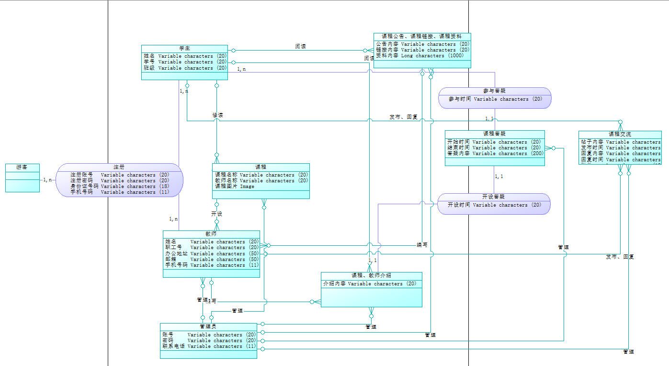

Slide 28
第七部分
需求冲突

Slide 29
1.对学生代表和教师代表对于网站导航栏标题问题冲突进行了协商，暂定采取的措施：用户登陆后对于不同的用户身份显示不同的界面
2.管理员代表和教师代表表示都应该拥有增、删、改课程的权限
3.开发者代表表示对于移动端的网站在IOS平台上上传附件无法实现，应该在移动端删除上传附件功能

Slide 30
J A D会 议 记 录
会议地点 | 理4-508 | 会议时间 | 2018/12/28 18.30-19.00
主 持 人 | 夏昌灏 | 记录人 | 吴荣欣
参会人员 | 杨枨（教师代表）、陈尚辉（管理员代表）、沈启航（开发者代表）、王飞钢(学生代表)、黄浩峰、夏昌灏、吴荣欣、叶忠杰
修改
会议内容： 对学生代表和教师代表对于网站导航栏标题问题冲突进行了协商，采取的措施：用户登陆后对于不同的用户身份显示不同的界面 管理员代表和教师代表表示都应该拥有增、删、改课程的权限 开发者代表表示对于移动端的网站在IOS平台上上传附件无法实现，应该在移动端删除上传附件功能

Slide 31
第八部分
需求优先级

Slide 32
说明：
1、参与优先级打分的用户代表主要有：游客代表（余奇超）、教师代表（杨枨老师）、管理员代表（陈尚辉）、学生代表（王飞钢）。
2、用户代表负责为用例的相对收益、相对损失部分打分，项目经理负责为用例的相对风险、相对成本打分，权重比例由客户代表（杨枨老师）提出。
3、收益表示“如果实现，给用户带来的利益”；损失表示“如果不实现，给用户带来的损失”；风险表示“如果实现，存在的技术风险”；相对成本表示“如果实现，需要产生的费用”；权重比例是各个用户分类在最后评分时的加权值。
4、总价值=相对收益*相对比重+相对损失*相对比重
价值%=总价值/合计总价值
风险%=相对风险/合计风险
成本%=相对成本/合计成本
优先级=价值%/（成本%+风险%）
具体相对权重：客户：1.5
游客：0.5
用户：1

Slide 33
TBD

Slide 34
第九部分
非功能性需求

Slide 35
用户：
设置密码保护系统，不能随便进入；服务器机房消防设施完备；所有数据资料均有备份。
本网站保证每天上午6点至晚上24点运行稳定，避免中途中断或维护。
开发人员代表：
本网站系统须保证不易受到他人攻击，如：用户相关信息不被泄露，相关文档资料不能丢失，网站数据不能丢失。（对存储资料进行加密处理）

Slide 36
学生用户代表：
界面风格要简约，大气
网站功能要简洁明了，图标与具体功能对应
教师用户代表：
网站字体大小要统一风格
网站每页的顶部统一使用导航栏，内容包括“首页、个人中心、论坛、教师、课程以及搜索”；
课程答疑界面，要求和微信一样；
论坛布局要和百度贴吧相近
教师博客布局
管理员用户代表：
管理员主页要有适当的内容显示，不能太空旷
管理界面分页显示，清楚标明用途
界面风格要求

Slide 37
第十部分
测试用例

Slide 38
主要采用黑盒测试：等价类划分法

Slide 39
项目/软件 | 软件工程系列课程教学辅助网站 |  | 程序版本 |  | 1.0
功能模块 | 用户登录 |  | 编制人 |  | 吴荣欣
用例编号 | CS-SRS-PUBLIC-01 |  | 编制时间 |  | 2018-12-22
相关用例 | UC-PUBLIC-01
功能特性 | 用户使用该网站必须要先通过登录验证
测试目的 | 验证相关提示信息是否正确，避免用户非法登录
测试数据 | 用户名=“xxxxxx”，密码=“kkkkkk”
预置条件 | 用户账号已经通过实名注册
操作步骤 | 操作描述 | 数据 |  | 期望结果
1 | 输入用户名 =xxxxxx，密码为空，点击“登录”按钮。 | 用户名= xxxxxx 密码为空 |  | 显示警告信息“密码不能为空！”
2 | 输入用户名 = xxxxxx ,输入错误密码，按“登录”按钮。 | 用户名= xxxxxx，错误密码 |  | 显示警告信息“用户名或密码错误！”
3 | 输入用户名为空,输入密码= kkkkkk，按“登录”按钮。 | 用户名为空，密码为= kkkkkk |  | 显示警告信息“用户名不能为空！”
4 | 输入用户名=xxx，输入密码=kkkkkk，按“登录”按钮 | 用户名=xxx，密码= kkkkkk |  | 显示警告信息“用户名或密码错误！”
5 | 输入用户名 =xxxxxx，输入密码= kkkkkk ，按“登录”按钮 | 用户名=xxxxxx，密码= kkkkkk |  | 登陆成功，跳转至用户主界面

Slide 40
第十一部分
用户手册

Slide 41
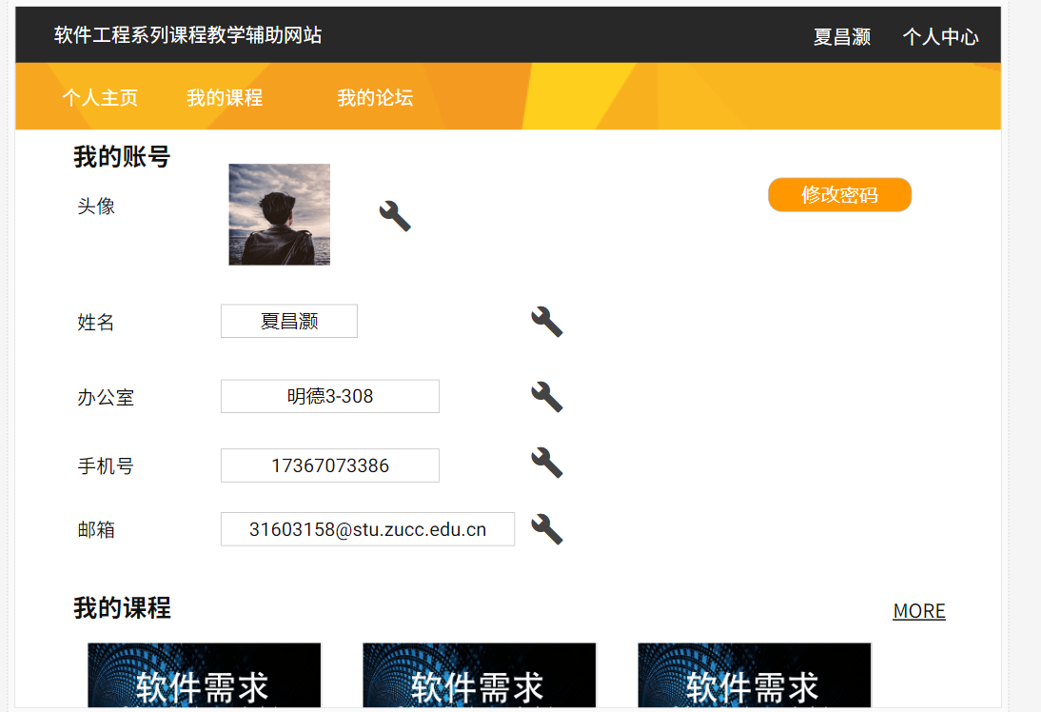
学生个人中心主页
按钮：
1、密码修改
2、个人信息修改
3、查看我的课程
4、查看我的论坛相关消息
5、点击课程图片可进入相关课程中心
采用GB-T8567-2006（软件工程用户手册模板）

Slide 42
第十二部分
参考资料以及绩效

Slide 43
[1] C2-PRD-项目描述-2018
[2] PRD2018-G10-受控文档
[3] 张海藩,牟永敏.软件工程导论（第六版）
[4] 项目管理知识体系指南（PMBOK 指南)第六版/项目管理协会
[5]军用标准SJ20778
[6]国标GBT/8567-2006中的文档格式说明

Slide 44
叶忠杰
吴荣欣
李俊
夏昌灏
黄浩峰

Slide 45
THANKS FOR WATCHING

